Slide 1
Gausskanone Leistungselektronik

Slide 2
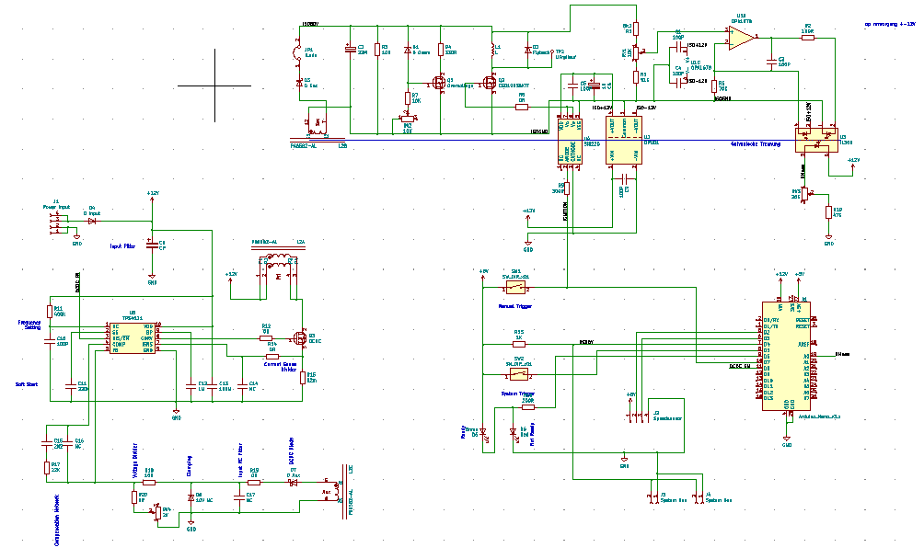
Schaltplan der Platine

Slide 3
Platine

Slide 4
Kondensator- und Spulenkreis

Slide 5
Optokoppler

